Slide 1
Perangkat Lunak Berbasis Komponen
Tugas Java Components
Oleh :
M Khairul Ramadhan 1708107010006
Ivan Horatius 17081070100039

Slide 2
Pengenalan Project
Project ini menjelaskan tentang proses yang terjadi pada kunci pintu otomatis menggunakan teknologi RFID , Project ini nantinya akan mengimplementasikan teori interface provided dengan interface require.

Slide 3
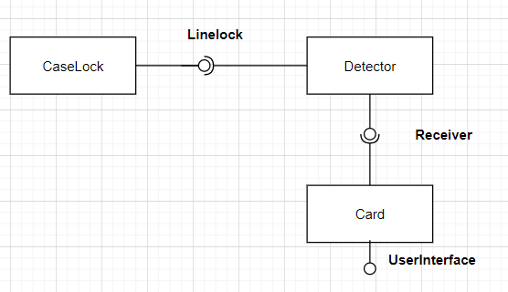
Components Diagram
Interface Provided / notasi lollipop.
Interface Require / notasi setengah parabola.

Slide 4
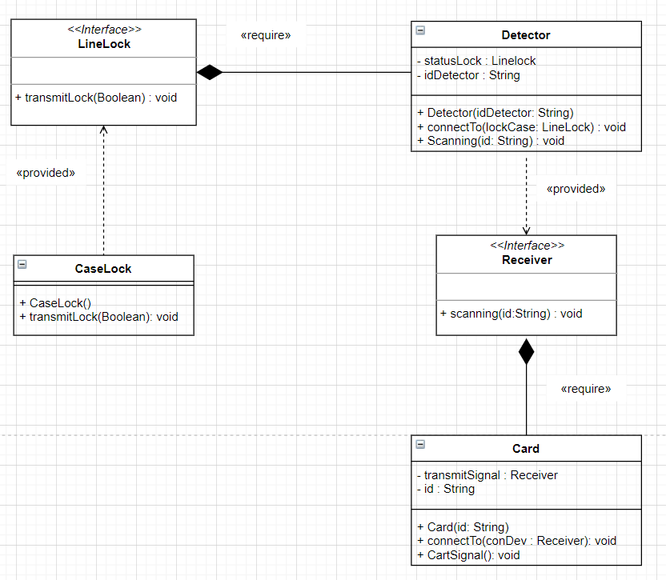
Class Diagram

Slide 5
Implementasi dalam Code

Slide 6
Thank you

